Slide 1


Projet My Content Bookshelf
-
Recommandation d’articles sur application mobile

Slide 2
Sommaire
Contexte et objectifs
Analyse et préparation des données
Modélisation et évaluation
Déploiement et architecture logicielle retenue
Pistes pour aller plus loin et conclusion

Slide 3
Présentation du contexte et des objectifs
Contexte
My Content est une start-up qui souhaite encourager la lecture en recommandant des contenus pertinents pour ses utilisateurs
La société travaille à la construction d’un premier MVP qui prendra la forme d’une application mobile
Dans un premier temps, la start-up souhaite tester une solution de recommandation d’articles et de livres à des particuliers
La fonctionnalité la plus critique pour lancer l’application est la suivante : "En tant qu’utilisateur de l’application, je vais recevoir une sélection de cinq articles. "
Il faut prendre en compte l’ajout de nouveaux utilisateurs et de nouveaux articles dans l’architecture cible du produit
L’application sera sous forme d’une application mobile : un développeur MOBILE/WEB a construit un prototype de l’application

Slide 4
Présentation du contexte et des objectifs
Objectifs
Le but du projet est de développer une première version (MVP) de l’application de recommandation d’articles
L’application devra retourner 5 recommandations aux utilisateurs
Le produit est une application mobile qui s’appuiera sur le travail effectué par le développeur MOBILE/WEB
Il faut donc entrainer plusieurs modèles de recommandation de contenus et intégrer le meilleur modèle retenu à l’application mobile
Les scripts développés devront être déposés dans un dossier GitHub afin de permettre l’exécution de la chaine de traitement IA de bout en bout
Il faut également faire une synthèse des réflexions sur :
L’architecture technique et la description fonctionnelle de l’application mobile à date
L’architecture cible pour pouvoir prendre en compte l’ajout de nouveaux utilisateurs ou de nouveaux articles

Slide 5
Présentation du contexte et des objectifs
Roadmap
Utilisation des services Azure : Azure Machine Learning et Azure Function Serverless
Analyse et préparation des données
Modélisation et évaluation
Préparation au déploiement
Déploiement
Focus sur la sélection de l’architecture logicielle

Slide 6
Analyse et préparation des données
Données utilisées
Utilisation du jeu de données fourni par Globo.com
- Ce jeu de données contient les interactions des utilisateurs avec le portail d’informations Globo
- C’est le portail d’informations le plus populaire au Brésil
Le jeu de données est composé de :
- 1 fichier ARTICLES_METADATA (format CSV)
- 1 fichier ARTICLES_EMBEDDINGS (format pickle)
- 385 fichiers CLICKS (format CSV)
Le fichier ARTICLES_METADATA contient des informations sur les articles :
- article_id : identifiant de l'article
- category_id : identifiant de la catégorie de l'article
- created_at_ts : date de création (timestamp)
- publisher_id : identifiant de l'éditeur de l'article
- words_count : nombre de mots contenus dans l'article

Slide 7
Analyse et préparation des données
Données utilisées
Le fichier ARTICLES_EMBEDDINGS :
- contient les Embeddings (plongements) des articles, entrainés sur les textes et les données des articles
- les Embeddings sont des vecteurs de dimension 250
Les fichiers CLICKS contiennent des informations sur les sessions et interactions des utilisateurs sur le portail d’articles :
- user_id : identifiant utilisateur
- session_id : identifiant session
- session_size : nombre de clicks pour la session
- click_article_id : identifiant de l'article sur lequel l'utilisateur a clické
- click_timestamp : quand l'utilisateur a clické (timestamp)
+ d’autres informations diverses sur l’environnement de l’utilisateur (OS, device, pays, région…)
Il y a 385 fichiers CLICKS (1 par heure)
Nous avons concaténé ces fichiers pour créer un seul DataFrame
Nous avons regroupé les DataFrame CLICKS et ARTICLES_METADATA pour créer notre jeu de données

Slide 8
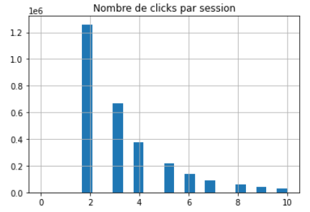
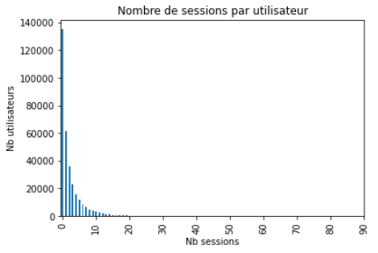
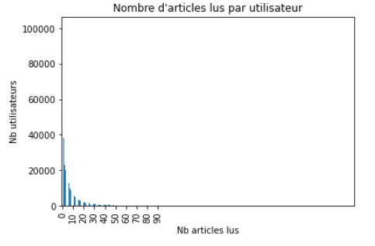
Analyse et préparation des données
Analyse des données
Le jeu de données contient :
+ 2 988 181 lignes
+ 17 colonnes
Principaux indicateurs :
+ 322 897 utilisateurs uniques
+ 2 988 181 clicks
+ 46 033 articles clickés
+ 316 catégories d’articles clickés
Le nombre de :
+ clicks par session
+ sessions par utilisateur
+ articles lus par utilisateur
sont faibles

Slide 9
Analyse et préparation des données
Nettoyage des données
Traitement des valeurs manquantes :
- pas valeur manquante
Traitement des doublons :
- pas de doublons
Suppression des colonnes inutiles
Suppression des utilisateurs ayant moins de 10 clicks sur des articles :
- afin de pouvoir faire des recommandations pertinentes il faut un minimum d'historique pour les utilisateurs
- suppression des utilisateurs qui n'ont pas assez d'historique
- nombre minimal de clicks = 10
Après nettoyage des données :
+ 86 098 utilisateurs
+ 32 522 articles lus
+ 2 0679 222 clicks

Slide 10
Analyse et préparation des données
Séparation des données
Séparation du jeu de données en 2 jeux différents :
- un jeu d'entrainement qui servira à entrainer les modèles
- un jeu de test qui servira à évaluer les modèles
Utilisation du click timestamp pour séparer les données :
- les modèles sont entrainés sur le jeu d'entrainement qui correspond aux données antérieures au click timestamp
qui sépare les deux jeux de données
- les modèles sont évalués sur le jeu de test qui correspond aux données postérieures au click timestamp
qui sépare les deux jeux de données
Nous avons été très attentifs à ne pas toucher le jeu de données de test afin qu'il n'y ait pas de fuite de données
Enregistrement des données préparées dans des fichiers CSV

Slide 11
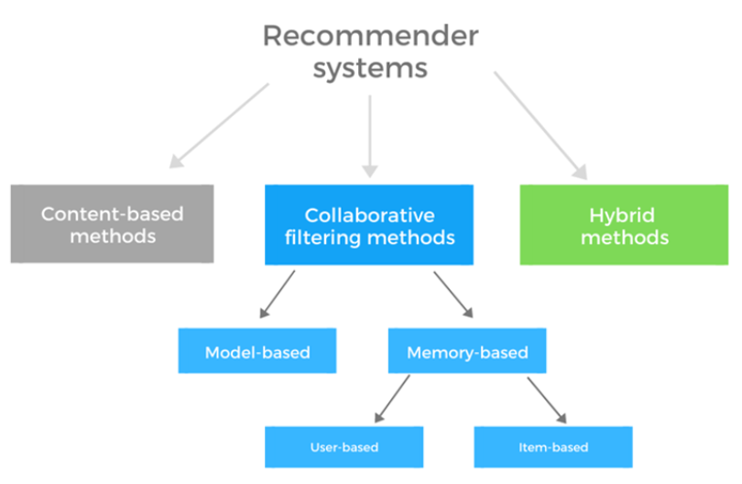
Modélisation et évaluation
Présentation des systèmes de recommandation
Le but d’un système de recommandation est de proposer des recommandations aux utilisateurs
Trois grandes familles :

Slide 12
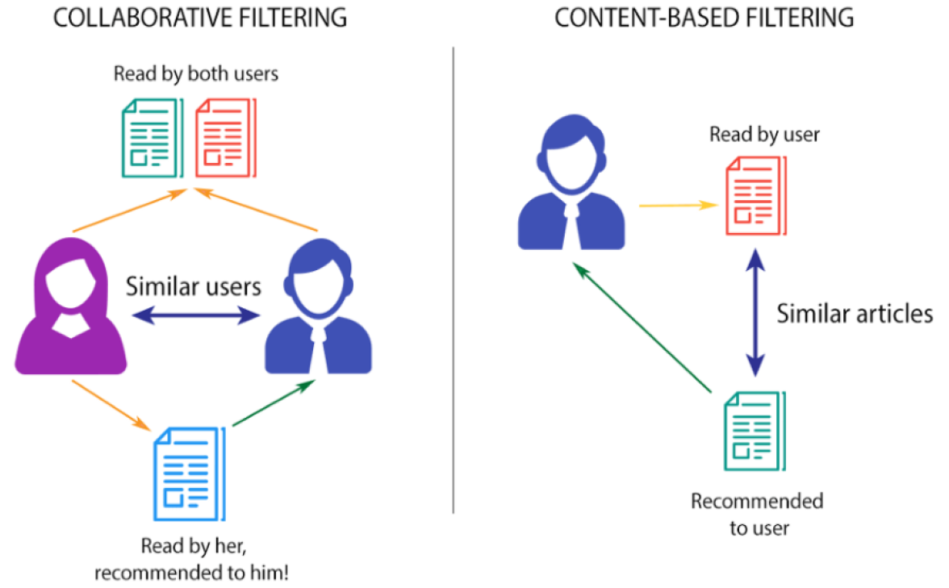
Modélisation et évaluation
Présentation des systèmes de recommandation
Modèles de type COLLABORATIVE FILTERING :
- on recommande aux utilisateurs des articles qui ont été lus
par des utilisateurs similaires
- modèles basés sur la similarité des utilisateurs
Modèles de type CONTENT-BASED FILTERING :
- on recommande aux utilisateurs des articles similaires
à ceux qu’il a déjà lus
- modèles basés sur la similarité des articles

Slide 13
Modélisation et évaluation
Types de ‘ratings’
Deux types de ‘ratings’ :
- Ratings explicites : les utilisateurs mettent des notes aux items en fonction de leur satisfaction
+ par exemple : note entre 0 et 5
- Ratings implicites : on utilise les interactions des utilisateurs avec les items
+ par exemple : nombre de clicks sur un article
Ces ratings permettent de voir quels sont les items appréciés des utilisateurs et ainsi de dégager leur profil
Ce profil sera utilisé pour leur recommander d'autres articles
Dans notre projet, nous avons à faire à des ratings implicites : ce sont les interactions des utilisateurs avec les articles

Slide 14
Modélisation et évaluation
Evaluation des modèles – Métrique dédiée
Les métriques classiques de type accuracy, recall ou precision ne sont pas adaptées aux problèmes de recommandations et en particulier à notre projet
Nous avons donc implémenté notre propre métrique dédiée à notre problématique :
1 - sur les N recommandations faites à partir des données du jeu d'entrainement, on compte avec combien l'utilisateur a interagi dans le jeu de test (Hit Rate)
2 - afin de tenir compte du nombre d'articles effectivement lus par l'utilisateur, on corrige en divisant le nombre d'interactions par le nombre d'articles lus par l'utilisateur dans le jeu de test
3 - on normalise la mesure en divisant le résultat obtenu par le nombre d'utilisateurs de l'évaluation
4 - on multiplie par un coefficient pour avoir un résultat plus lisible
La métrique dédiée correspond donc au nombre d'interactions avec les articles recommandés de l'utilisateur dans le jeu de test, corrigé par le nombre d'articles lus dans le jeu de test et normalisé par le nombre d'utilisateurs

Slide 15
Modélisation et évaluation
Modélisation - Baseline recommandation
Premier modèle basé sur la popularité des articles
Ce modèle recommande les articles les plus populaires non déjà lus par l'utilisateur
Ce modèle ne dépend pas du profil de l'utilisateur
Ce premier modèle simple nous servira de référence
Il pourrait également être utilisé dans les cas de Cold Start quand on ne dispose de pas assez d'informations pour faire une recommandation personnalisée à l'utilisateur
Evaluation des modèles réalisée pour 10 000 utilisateurs et 5 recommandations par utilisateur
Résultat obtenu : métrique d’évaluation dédiée = 0,55

Slide 16
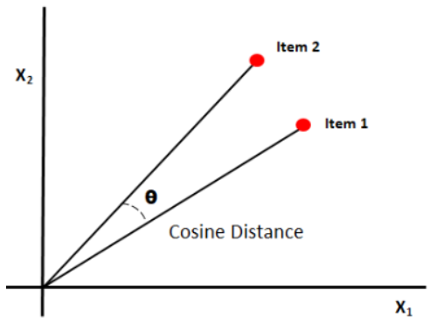
Modélisation et évaluation
Modélisation - Content Based recommandation
Deux modélisations implémentées :
- Modèle basé sur la catégorie des articles
- Modèle basé sur la similarité des embeddings des articles
Modèle basé sur la catégorie des articles Illustration de la similarité cosinus :
- Profil des utilisateurs : basé sur la catégorie préférée
- Similarité : basée sur la similarité des catégories des articles
Résultat obtenu : métrique d’évaluation dédiée = 5,00
Modèle basé sur la similarité entre les articles
- Profil des utilisateurs : basé sur le dernier article lu
- Similarité : basée sur la similarité cosinus des embeddings des articles
Résultat obtenu : métrique d’évaluation dédiée = 2,57
Les résultats obtenus sont largement supérieurs à ceux obtenus avec le modèle de référence
Le meilleur modèle est celui basé sur la catégorie des articles

Slide 17
Modélisation et évaluation
Modélisation - Collaborative Filtering recommandation
Utilisation de la librairie Implicit :
- Librairie spécialisée pour les Dataset avec des ratings implicites
Préparation des données pour la librairie :
- Construction des matrices ‘sparse’ : articles - utilisateurs et utilisateurs - articles
Collaborative Filtering - Model based
- Modèles basés sur des algorithmes de Machine Learning
- Utilisant principalement des techniques de factorisation de matrices
- La décomposition de matrice permet de réduire la dimension du problème en trouvant les facteurs latents
Trois modèles implémentés :
- Modèle ALS
- Modèle BPR
- Modèle LMF

Slide 18
Modélisation et évaluation
Modélisation - Collaborative Filtering recommandation
Modèle ALS : Alternating Least Square
- modèle de recommandation cherchant les facteurs latents en minimisant une fonction de coût des moindres carrés de façon alternative
Résultat obtenu : métrique d’évaluation dédiée = 3,97
Modèle BPR : Bayesian Personalized Ranking
- modèle de recommandation basé sur une analyse Bayésienne du problème et consistant à optimiser l’estimateur du maximum à posteriori
Résultat obtenu : métrique d’évaluation dédiée = 1,16
Modèle LMF : Logistic Matrix Factorization
- modèle de recommandation basé sur une approche probabiliste dans laquelle la préférence d'un utilisateur est modélisée par une fonction logistique
Résultat obtenu : métrique d’évaluation dédiée = 2,63
Les résultats obtenus sont meilleurs que le modèle de référence
Mais sont moins bons que le meilleur modèle Content Based

Slide 19
Modélisation et évaluation
Modélisation - Collaborative Filtering recommandation
Collaborative Filtering - Memory based
- Modèles basés sur l'historique des utilisateurs
- Deux sous-familles : Item based et User based
Modèle implémenté :
- Nearest Neighbours (plus proches voisins) avec similarité cosinus
- Modèle de la famille Item based
- Recherche les plus proches voisins basés sur la similarité entre les items
- La similarité entre les items est recherché dans la matrice Utilisateurs - Articles en utilisant un calcul de similarité cosinus
Résultat obtenu : métrique d’évaluation dédiée = 3,86
Le résultat obtenu est meilleur que le modèle de référence
Mais est moins bon que le meilleur modèle Content Based

Slide 20
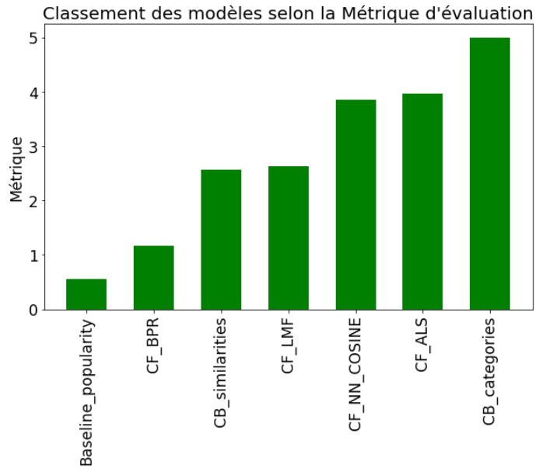
Modélisation et évaluation
Modélisation - Récapitulatif et choix du meilleur modèle
Classement des modèles selon la métrique d’évaluation dédiée :
Tous les modèles sont meilleurs que le modèle de référence
Les temps de prédiction sont tous très rapides (réponse quasi immédiate)
Le meilleur modèle est le Content Based basé sur les catégories d’articles
C’est ce modèle que nous avons déployé

Slide 21
Déploiement et architecture logicielle retenue
Déploiement
Le déploiement du meilleur modèle a été réalisé en utilisant les services Azure
Création d’un Datastore dans l’environnement Azure Machine Learning
Upload des données préparées dans le Datastore
Implémentation du modèle en utilisant la fonctionnalité Azure Function Serverless
Permet d’exécuter ‘à la demande’ une fonction hébergée dans Azure
Avantages de la solution Function Serverlsess :
- L’utilisateur n’a pas besoin de s’occuper de la partie serveur, c’est Azure que s’en charge
- L’utilisateur paie uniquement quand la fonction est lancée
- Fonctionnalités pré implémentées : Triggers et Bindings

Slide 22
Déploiement et architecture logicielle retenue
Identification des briques d’architecture
Brique ‘Application mobile’ :
- Application Android codée en JavaScript avec le Framework ReactNative
- Backend de l’application mobile : Node.js
Brique ‘Sélection du système de recommandation’ :
- Scripts Python
Brique ‘Implémentation du système de recommandation’ :
- Fonctionnalité Azure Function Serverless
Brique ‘Sauvegarde des données’ :
- Pour la solution actuelle : fichiers CSV
- Pour la solution cible : bases de données Utilisateurs et Articles

Slide 23
Déploiement et architecture logicielle retenue
Description fonctionnelle des briques d’architecture
Brique ‘Application mobile’ :
- récupère l’identifiant de l’utilisateur lorsqu’il se connecte à l’application Android
- envoie l’identifiant à l’API exposée par le service Azure Function Serverless qui lui renvoie le résultat (recommandations pour l’utilisateur)
- affiche le résultat des recommandations à l’utilisateur
Cette brique peut être considérée comme la partie FrontEnd de l’application puisqu’elle interagit avec l’utilisateur
Brique ‘Sélection du système de recommandation’ :
- a pour rôle de préparer les données et sélectionner le système de recommandation qui sera déployé
Cette brique fait partie du BackEnd de l’application
Elle permet d'exécuter la chaîne de traitements IA de bout-en-bout
Afin de permettre l’exécution de la chaine de traitement IA de bout en bout, les scripts ont été déposés dans un dossier GitHub

Slide 24
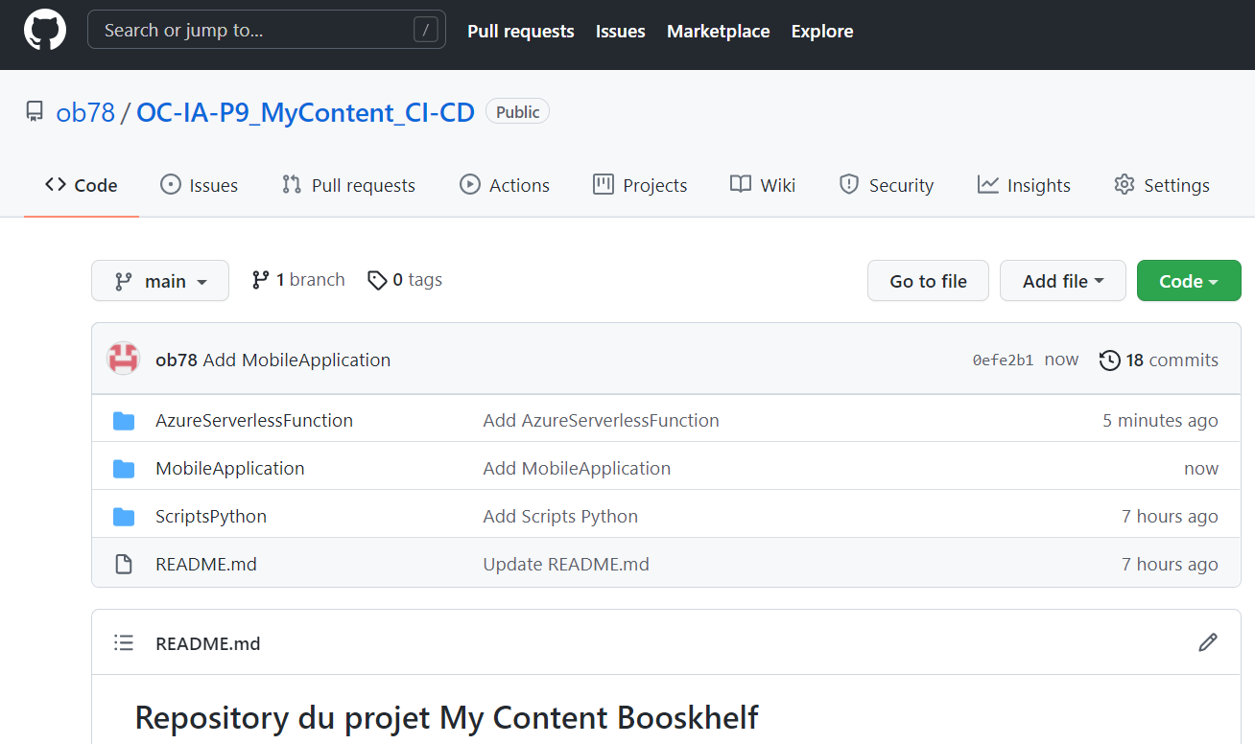
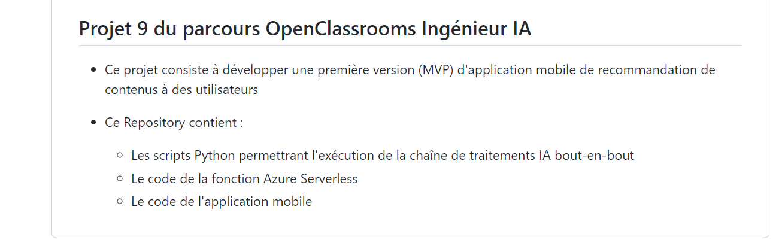
Déploiement et architecture logicielle retenue
Repository GitHub

Slide 25
Déploiement et architecture logicielle retenue
Description fonctionnelle des briques d’architecture
Brique ‘Implémentation du système de recommandation’ :
- implémentée en utilisant la fonctionnalité Azure Function Serverless
- expose une API qui permet de communiquer avec la brique ‘Application mobile’ grâce à des requêtes HTTP
La fonction hébergée dans Azure est exécutée à la réception d’un Trigger qui est une requête HTTP venant de la brique ‘Application mobile’
Cette brique effectue les opérations suivantes :
- récupère l’identifiant utilisateur envoyé par la brique ‘Application mobile’
- récupère les données nécessaires
- fait tourner le modèle de recommandation
- renvoie la réponse à la brique ‘Application mobile’
Cette brique a un rôle central dans l’architecture logicielle mise en place, puisqu’elle fait le lien entre les autres briques

Slide 26
Déploiement et architecture logicielle retenue
Description fonctionnelle des briques d’architecture
Brique ‘Sauvegarde des données’ :
- sert à sauvegarder les données nécessaires au bon fonctionnement du projet
Mise en place en 2 étapes :
- Etape actuelle (MVP) :
+ les données sont enregistrées au format CSV dans un blob dans un compartiment Datastore Azure Storage
+ le lien entre la fonction Azure Serverless et le Datastore se fait grâce à la fonctionnalité Input Binding de Azure
- Etape cible (production) :
+ les données seront enregistrées dans des bases de données Utilisateurs et Articles
+ on pourra choisir une base de données Azure CosmoDB, ce qui permettra de lier directement la base de données
à la fonction Azure Serverless grâce à la fonctionnalité Input Binding de Azure
Cette brique fait partie du BackEnd de l’application

Slide 27
Déploiement et architecture logicielle retenue
Mise à jour des données - Solution cible
Sauvegarde des données dans la solution cible :
- base de données Utilisateurs
- base de données Articles
En cas de nouvel utilisateur ou nouvel article :
- mise à jour des bases de données Utilisateurs et Articles
Nouvel utilisateur :
- enregistrer le nouvel utilisateur dans la base de données Utilisateurs
- rien à faire au niveau du modèle car le meilleur modèle déployé est de type Content Based
Nouvel article :
- enregistrer le nouvel article dans la base de données Articles avec notamment la catégorie de l’article qui sert pour la recommandation
- rien à faire au niveau du modèle car le modèle déployé utilise automatiquement la catégorie de l’article

Slide 28
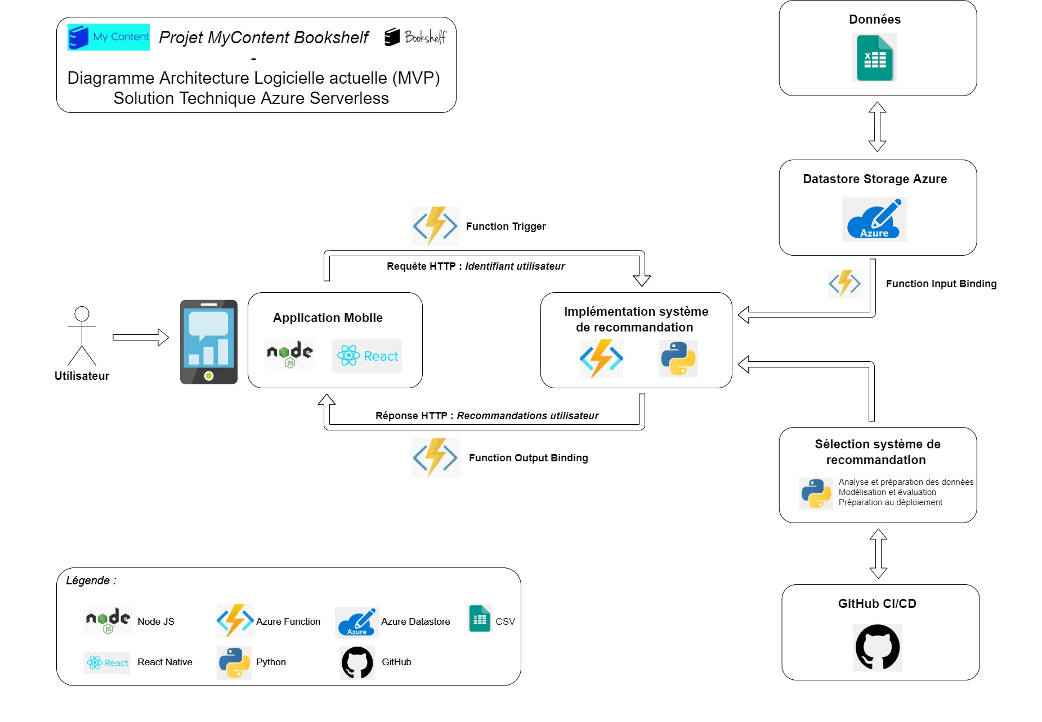
Déploiement et architecture logicielle retenue
Diagramme Architecture Logicielle actuelle (MVP)

Slide 29
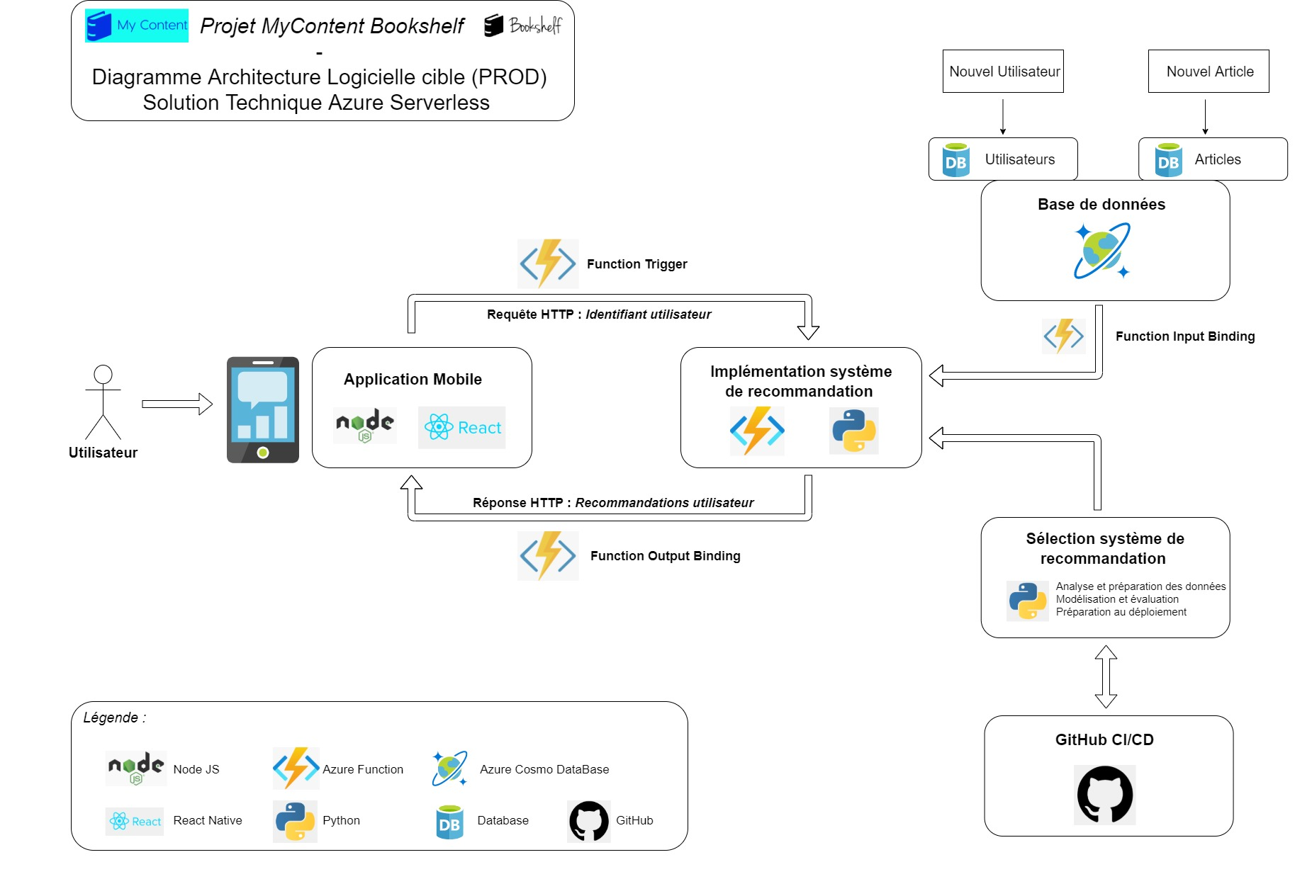
Déploiement et architecture logicielle retenue
Diagramme Architecture Logicielle cible (PRODUCTION)

Slide 30
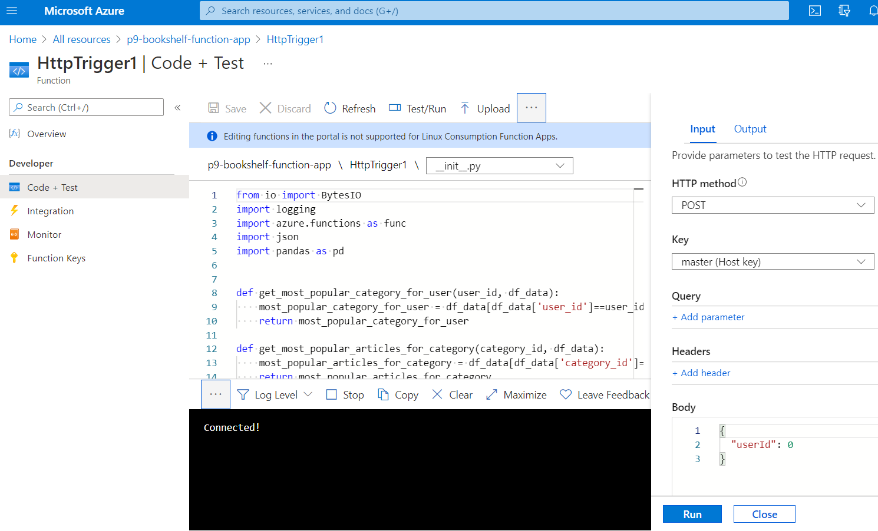
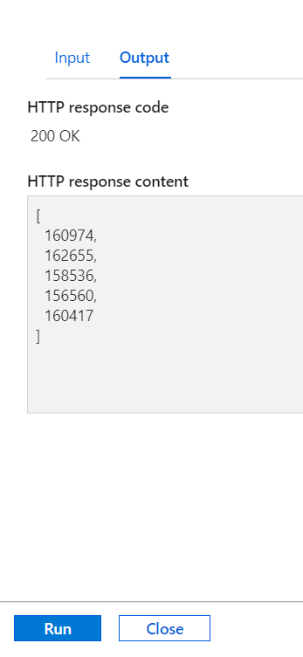
Déploiement et architecture logicielle retenue
Résultat dans Azure

Slide 31
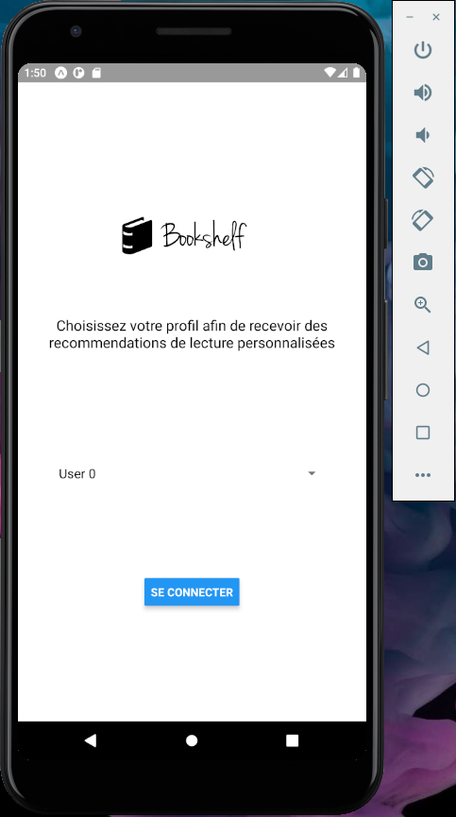
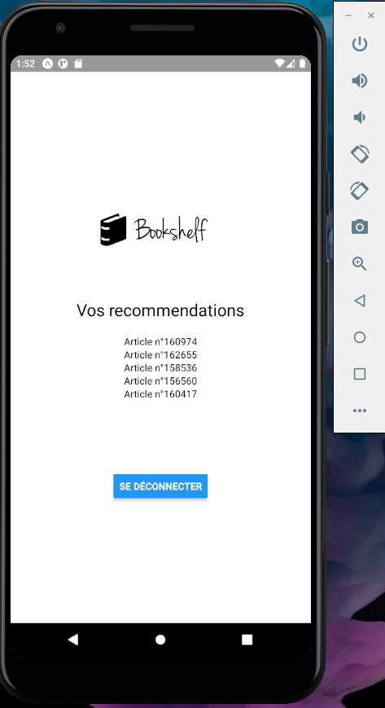
Déploiement et architecture logicielle retenue
Résultat dans un émulateur mobile Android

Slide 32
Pistes pour aller plus loin
Idées concernant l’architecture :
- Mettre en place l’architecture cible avec les bases de données Utilisateurs et Articles
- Lier le dépôt GitHub et la fonction Azure Serverless pour finaliser l’aspect CI/CD
Idées concernant la modélisation :
- Essayer une modélisation de type hybride
- Essayer un modèle basé sur les réseaux de neurones (librairie Fast AI par exemple)
- Essayer un modèle de type Graph Neural Networks

Slide 33
Conclusion
Les objectifs ont été atteints, nous avons :
développé une première version (MVP) de l’application de recommandation d’articles
testé plusieurs modèle de recommandation
déployé le meilleur modèle en utilisant les services Azure Machine Learning et Azure Serverless
déposé les scripts dans un dossier GitHub
fait une synthèse des réflexions sur :
- l’architecture technique et la description fonctionnelle de l’application mobile à date
- l’architecture cible pour pouvoir prendre en compte l’ajout de nouveaux utilisateurs ou de nouveaux articles

